Slide 1
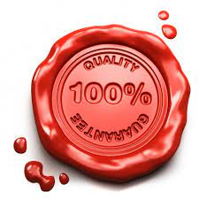
MANUEL DE LA QUALITÉ Analyse des exigences dans les entreprises SERVAGRI
Dr. Agronome Ercole Aloe
Expert en recherche GAL Eloro
Expert en label de qualité Soc. Coopérative APO
3ème Conférence Euro-Méditerranéenne – Tunis – 23-24-25 novembre 2023

Slide 2
Stratégies pour une plus grande compétitivité de la filière de l'huile d'olive dans la zone transfrontalière
Qualité
(haute qualité?)
Réduction des coûts de production (mécanisation, intensification)
Santé
(produits nutraceutiques)
Authenticité
(lutte contre la fraude)
Origine - Traçabilité

Slide 3
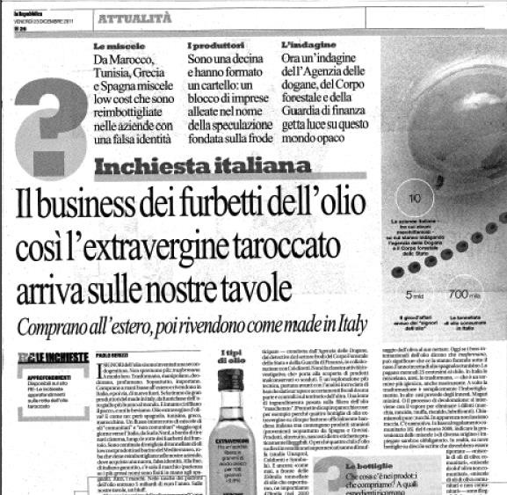
⁺ SÉCURITÉ ET QUALITÉ DES PRODUITS AGROALIMENTAIRES
En vertu de ses caractéristiques, l'huile d'olive vierge extra est devenue l'un des produits alimentaires les plus touchés par la fraude.
Mélanger et/ou remplacer des huiles d’olive vierges extra de haute qualité par d’autres huiles de qualité inférieure
Fraude dans le secteur oléicole
Ajout frauduleux des huiles d'espèces végétaless autres qu'Olea europaea L.
Article de journal«Il Fatto Alimentare», 9-01-2012

Slide 4
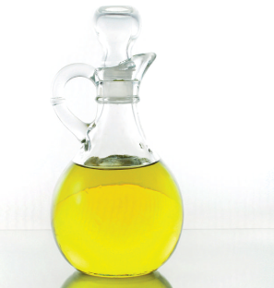
MARCHANDISE
Qualité
<<Action stratégique>>
NUTRITIONNELLE
DURABLE
SENSORIELLE
SÉCURITÉ
ORIGINE TRAÇABILITÉ
HAUTE QUALITÉ

Slide 5
Qualité
Le rôle stratégique des
certifications volontaires
De l'IGP - AOP au Bio
Aujourd’hui, cela ne suffit plus aux entreprises du secteur alimentaire démontrer qu'on respecte les réglementations obligatoires. Pour attester de leur fiabilité, ils ont été peaufinés plusieurs normes de certification facultatives.

Slide 6
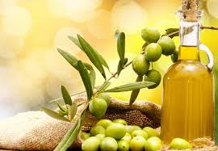
1 - Produits IGP – IP – DOP – AOC
Pour protéger la typicité de certains produits alimentaires, l'Union européenne a lancé une législation précise, instaurant deux niveaux de reconnaissance :
A.O.P. (Appellation d'origine protégée)
I.G.P. (Indication Géographique Protégée)

Slide 7
Produits DOP - AOC
 La marque désigne un produit originaire d'une région et d'un pays dont les qualités et caractéristiques sont essentiellement, ou exclusivement, dues à l'environnement géographique (terme qui inclut les facteurs naturels et humains).
 Toutes les productions, transformations et conditionnements du produit doivent avoir lieu dans la zone délimitée, dans le respect d'un CAHIER DE CHARGES DE PRODUCTION.

Slide 8
Produits IGP - IP
 Le sigle identifie donc un produit originaire d'une région ou d'un pays dont les qualités, la réputation et les caractéristiques remontent à son origine géographique, et dont au moins une phase de production, de transformation et de conditionnement a lieu dans la zone délimitée, conformément avec un CAHIER DES CHARGES DE PRODUCTION.

Slide 9
Prodotti DOP, AOC e IGP, IP
 Ces deux reconnaissances constituent une garantie valable pour le consommateur, qui sait ainsi qu'il achète des aliments de qualité, qui doivent répondre à certaines exigences et sont produits dans le respect d'un cahier des charges précis. Ils constituent également une protection pour les producteurs eux-mêmes contre d'éventuelles imitations et concurrence déloyale.

Slide 10
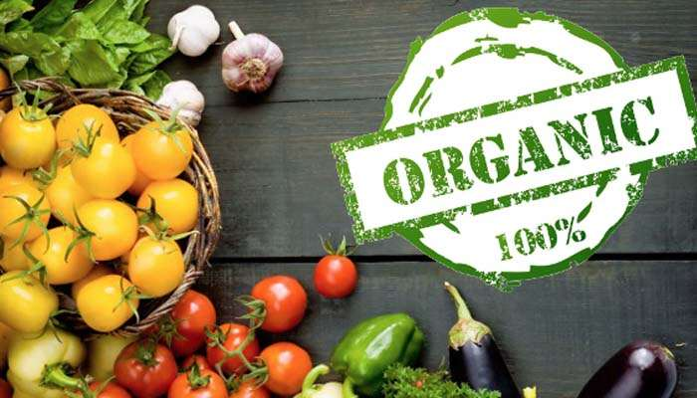
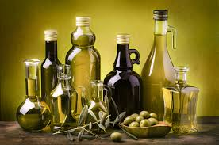
2 - AGRICULTURE BIOLOGIQUE
 Le terme « agriculture biologique » ou « agriculture organique » définit une pratique agricole qui permet uniquement l'utilisation de substances naturelles, c'est-à-dire celles présentes dans la nature, en excluant l'utilisation de substances chimiques synthétisées par l'homme.

Slide 11
Prototypes de certification
Certification EMAS
Certification 22005

Slide 12
LE LABEL DE QUALITÉ SERVAGRI
CERTIFICAT ISO 22005:2008
Contexte
Le système de qualité alimentaire des zones rurales de la zone de coopération transfrontalière sicilienne-tunisienne pour l’huile d’olive vierge extra (système SERVAGRI QUALITY) est né dans le but de :
a) assurer une plus grande rentabilité pour les entreprises de la chaîne d’approvisionnement en huile d’olive ;
b) protéger les huiles présentant des caractéristiques supérieures aux normes commerciales actuelles en raison du contexte pédoclimatique, des processus de culture et de la gestion du produit fini, y compris leur origine et leurs qualités intrinsèques.

Slide 13
Et particuliérement
fournir un produit adapté à la demande croissante d’un consommateur qui recherche des valeurs supplémentaires liées au produit (dimension éthique, respect de l’environnement et des conditions de travail et dimension sécurité sanitaire) ;
proposer des produits caractérisés par une qualité plus facilement perçue par les consommateurs et les commerçants.

Slide 14
Dans ce contexte, les systèmes de qualité reconnus dans l’espace transfrontalier doivent répondre aux critères suivants :
a) La spécificité du produit final protégé découle d’obligations impératives concernant les méthodes de production, qui garantissent :
• des caractéristiques spécifiques, y compris les procédés de production, ou
• une qualité du produit final nettement supérieure aux normes commerciales actuelles en termes de santé publique, de santé des végétaux, de bien-être animal et de protection de l’environnement ;

Slide 15
Et encore
b) prévoir des spécifications de production contraignantes dont le respect est vérifié par une ou plusieurs structures de contrôle indépendantes, publiques ou privées;
c) être ouvert à tous les producteurs;
d) être transparent et assurer une traçabilité complète des produits;
e) être réceptif aux débouchés actuels ou prévisibles du marché.

Slide 16
Adhésion au système SERVAGRI QUALITÉ
L'adhésion au système SERVAGRI QUALITÉ est purement volontaire.
Peuvent adhérer tous les opérateurs, individuels ou associés qui :
a) avoir leur siège social et opérationnel en Tunisie ou en Sicile ;
b) s'engager formellement à respecter le manuel QUALITÉ SERVAGRI pour l'huile d'olive extra vierge ;
c) déclarer accepter et appliquer le plan de contrôle relatif au système de qualité de l'huile d'olive extra vierge

Slide 17
Quelles sont les principales caractéristiques
du label de qualité SERVAGRI
 Production dans une zone spécifique de la Méditerranée
 Respect des exigences de qualité établies par la réglementation de production
 Contrôles réguliers par des organismes de contrôle indépendants et certifiés

Slide 18
Quelles sont les principales caractéristiques
du label de qualité SERVAGRI
 Le Label de Qualité SERVAGRI est un label réservé aux aliments d'origine contrôlée et de qualité certifiée.
 Cette marque ne peut être apposée que sur des produits agricoles et alimentaires provenant d'un territoire déterminé et dont la qualité est nettement supérieure aux normes établies par la loi.

Slide 19
MANUEL DE LA QUALITÉ Analyse des exigences dans les entreprises SERVAGRI
A) SECTION AGRONOMIQUE
B) SECTION DE LA COLLECTE ET DE CONSERVATION
C) SECTION DE LA TRANSFORMATION
D) SECTION DE STOCKAGE DE L’HUILE D’OLIVE

Slide 20
MANUEL DE LA QUALITÉ Analyse des exigences dans les entreprises SERVAGRI
A) SECTION AGRONOMIQUE
Choix de variété
Gestion des arbres et des fruits
Fertilisation
Irrigation
Désherbage et contrôle phytosanitaire de la culture

Slide 21
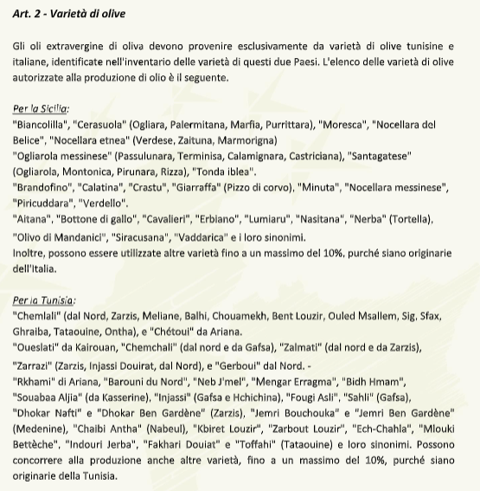
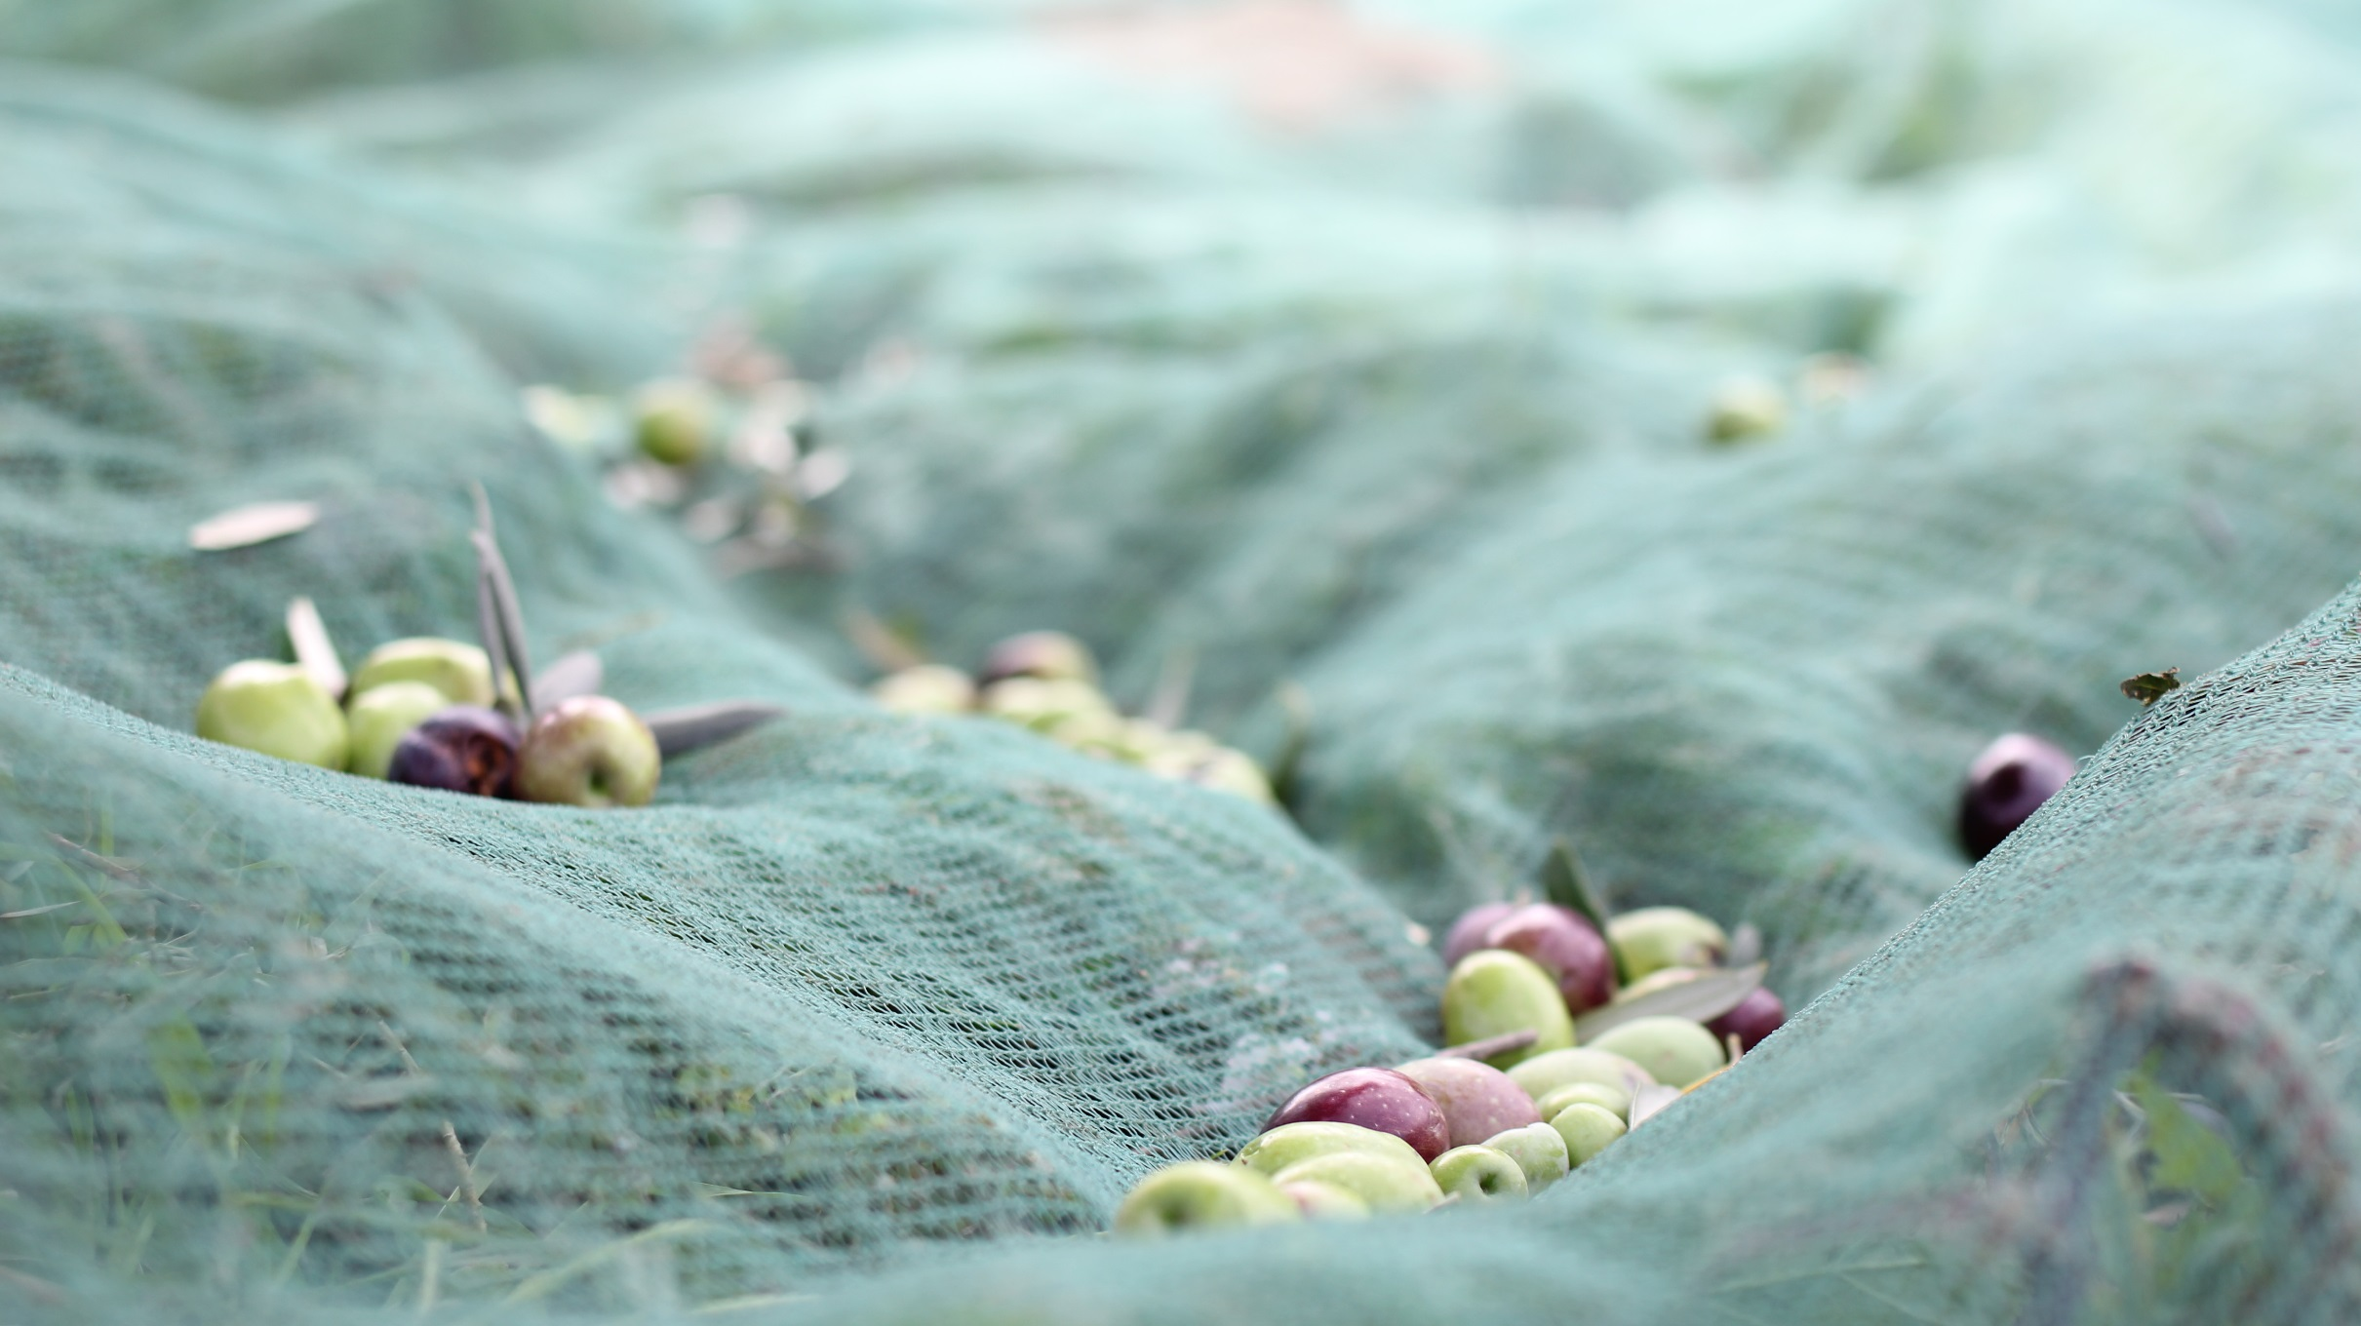
MANUEL DE LA QUALITÉ Analyse des exigences dans les entreprises SERVAGRI
OLIVES! Combien de variétés ?

Slide 22
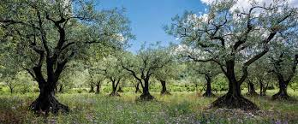
MANUEL DE LA QUALITÉ Analyse des exigences dans les entreprises SERVAGRI
Carnet de campagne
Fertilisation et autres opérations
Gestion d'entrepôt
Contrôle phytosanitaire

Slide 23
MANUEL DE LA QUALITÉ Analyse des exigences dans les entreprises SERVAGRI
Fertilisation
CE QU'IL FAUT FAIRE | Fréquence | Document | Responsable | Gestion CN | CERTIFICATION
Ne pas appliquer d'engrais minéraux azotés avant la plantation des plantes. | Installation | Carnet de campagne | Producteur/ responsable de l'entreprise | Exclusion des lots d'olives ou non délivrance de la certification
N'administrer les microéléments qu'en cas de carences constatées par analyse du sol et des feuilles. | Pour chaque entreprise | Carnet de campagne et certificats d’analyse | Producteur/responsable de l'entreprise | Exclusion des lots d'olives ou exclusion de la Certification
Effectuer l'analyse physico-chimique du sol au moins une fois tous les 5 ans. | Pour chaque entreprise | Carnet de campagne et certificats d’analyse | Producteur/ responsable de l'entreprise | Exclusion des lots d'olives ou exclusion de la Certification
Fertilisation avec les limites suivantes de doses maximales de macroéléments : N (azote) 100 kg/ha ; P₂O₅ (Phosphore) 60 Kg/ha; K₂O (Potassium) 60 Kg/ha. Note: avec l'ajout d'engrais uniquement organiques ou organiques mixtes ou synthétiques ; Chez les plantes en phase de croissance, les apports d'éléments fertilisants doivent être réduits proportionnellement, en les localisant près du système racinaire ; Fractionnement de la fertilisation azotée si la quantité de N dépasse 60 kg/ha | Pour chaque entreprise | Carnet de campagne | Producteur/ responsable de l'entreprise | Exclusion des lots d'olives ou exclusion de la Certification

Slide 24
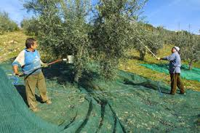
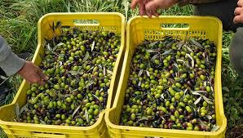
MANUEL DE LA QUALITÉ Analyse des exigences dans les entreprises SERVAGRI
B) SECTION DE LA COLLECTE ET DE STOCKAGE
Collecte
Stockage, transport et livraison des olives après récolte

Slide 25
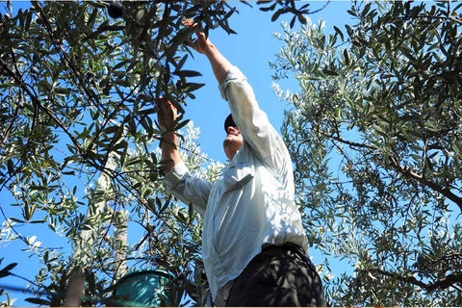
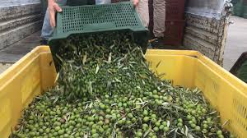
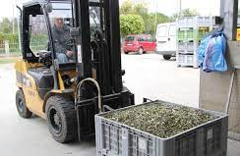
MANUEL DE LA QUALITÉ Analyse des exigences dans les entreprises SERVAGRI
Stockage, transport et livraison des olives après récolte
CE QU'IL FAUT FAIRE | Fréquence | Document | Responsable | Gestion CN | CERTIFICATION
Ne pas utiliser des produits chimiques qui facilitent la maturation et/ou la chute des olives | Pour chaque lot d'olives | Carnet de campagne | Producteur/responsable de l’entreprise | Non délivrance de la certification

Slide 26
MANUEL DE LA QUALITÉ Analyse des exigences dans les entreprises SERVAGRI
Stockage post-récolte, transport et livraison des olives
CE QU'IL FAUT FAIRE | Fréquence | Document | Responsable | Gestion CN | CERTIFICATION.
Conserver les olives dans des boîtes ou des bacs en plastique rigides et aérés, agréés pour le contact alimentaire | Pour chaque lot d'olives | Visuel | Producteur/ responsable de l’entreprise | Non délivrance de la certification
Stocker les caisses ou bacs dans des pièces fraîches, aérées et couvertes | Pour chaque lot d'olives | Visuel | Producteur/ responsable d’entreprise | Non délivrance de de la certification
Transport en bacs perforés, en cas de transport effectué 12 heures après la collecte | Pour chaque lot d'olives | Visuel | Producteur/responsable juridique | Non délivrance de la certification

Slide 27
MANUEL DE LA QUALITÉ Analyse des exigences dans les entreprises SERVAGRI
C) SECTION DE LA TRANSFORMATION
Stockage des olives
Manipulation des olives
Lavage et effeuillage
Malaxage
Séparation solide-liquide- (Decanter)
Séparation liquide-liquide- (Séparation final)
Stockage et mélange d’huile.
Filtration

Slide 28
MANUEL DE LA QUALITÉ Analyse des exigences dans les entreprises
SERVAGRI
OLIVES
LAVAGE
FRAISAGE
Enterococchi
Escherichia Coli
Coliformi totali
Pseudomonas Aeruginosa
Charge bactèrienne total
MALAXAGE
EXTRACTION
SÉPARATION
STOCKAGE
SÉCHAGE
FILTRATION
EMBOUTEILLAGE

Slide 29
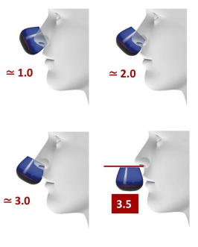
MANUEL DE LA QUALITÉ Analyse des exigences dans les entreprises SERVAGRI
Écouvillons destinés aux points critiques de la transformation
des olives et du stockage de l'huile.
Sur l'origine des défauts organoleptiques
RISCALDO/Morchia (Chômé/Lies)
Batteri, Clostridium,Pseudomonas, Enterobacteriaceae
MUFFA (Moisi)
Batteri, Aspergillus, Penicillium, Pseudomonas
AVVINATO INACETITO (Vineux)
Lieviti, e batteri del genere Acetobacter

Slide 30
MANUEL DE LA QUALITÉ Analyse des exigences dans les entreprises SERVAGRI
Lavage et effeuillage
QUE FAIRE | Fréquence | Documentabilité | Responsable | GESTION N. C. | Certification
Utiliser de l'eau potable | Pour chaque jeu | Certificat d'eau potable | Sous-traitant/ Responsable de l’entreprise | Utilisation d'eau potable ou non délivrance de la certification.
Analyse de l'eau en cas de réseau publique | Une fois par an | Documentation requise par le manuel d'autocontrôle de l'usine | Sous-traitant/ Responsable de l’entreprise | Analyse de l'eau ou non délivrance de la certification
Analyse de l'eau dans le cas d'un réseau privé | Début de la campagne oléicole | Certificat | Sous-traitant/ responsable de l’entreprise | Analyse de l'eau ou non délivrance de la certification

Slide 31
MANUEL DE LA QUALITÉ Analyse des exigences dans les entreprises SERVAGRI
Gestion du malaxage
CE QU'IL FAUT FAIRE | Fréquence | Document | Responsable | GESTION CN | Enregistrer
Temps de malaxage ne dépassant pas 30 minutes | Pour chaque malaxage | Visuel | Sous-traitant/ Responsable de l’entreprise |  | OUI
Les procédures et exigences suivantes sont soumises à la certification.
CE QU'IL FAUT FAIRE | Fréquence | Document | Responsable | GESTION CN | ENREGISTRER | CERTIFICATION.
Température de malaxage entre 24°C et 27°C | Pour chaque malaxage | Enregistrement visuel/ Thermographe/ Température sur le document de traitement | Sous-traitant/ responsable de l’entreprise | Non délivrance de la certification |  | Certification à partir de la campagne 2023/2024

Slide 32
MANUEL DE LA QUALITÉ Analyse des exigences dans les entreprises SERVAGRI
Séparation solide - liquide
CE QU'IL FAUT FAIRE | Fréquence | Document | Responsable | Gestion CN | CERTIFICAT
Dilution avec de l'eau potable | Pour chaque séparation | Certificat d'eau potable | Transformateur/ Responsable de l’entreprise | Non délivrance de la certification | §
Séparation liquide - liquide
CE QU'IL FAUT FAIRE | Fréquence | Document | Responsable | Gestion CN | CERTIFICAT
Dilution avec de l'eau potable | Pour chaque séparation liquide-liquide | Documentation requise par le manuel d'autocontrôle de l'usine | Transformateur/ Responsable de l’entreprise | Non délivrance de la certification | §

Slide 33
MANUEL DE LA QUALITÉ Analyse des exigences dans les entreprises SERVAGRI
Stockage d'huile
CE QU'IL FAUT FAIRE | Fréquence | Document | Responsable | Gestion CN | ENREGISTRER | CERTIFICAT
Conteneurs en acier inoxydable | Pour chaque lot d'huile | Visuel, fiche technique du conteneur | Transformateur/ Représentant de l’entreprise | Non délivrance de la certification |  | Certification de la campagne 2023/2024
Saturation de l'espace libre des conteneurs de stockage avec des gaz inertes. | Pour chaque conteneur de stockage | visuel | Transformateur/ Représentant de l’entreprise | Non délivrance de la certification |  | Certification de la campagne 2023/2024
Conteneurs en acier, matière plastique adaptée aux huiles alimentaires ou ciment vitrifié | Pour chaque lot d'huile | visuel | Transformateur/ Représentant de l’entreprise | Utilisation de conteneurs adaptés ou non délivrance de la certification |  | §
Tuyaux de broyeur en acier inoxydable et/ou matières plastiques spéciales sans phtalate | Pour chaque broyage | Fiche technique du tuyau | Transformateur /Représentant de l’entreprise | Non délivrance de la certification |  | Certification de la campagne 2023/2024
Identification de l'huile stockée avec étiquette indiquant le lot de stockage. | Pour chaque masse | Enregistrement de documents |  | Non délivrance de la certification |  | Certification de la campagne 2023/2024
Enregistrement du réservoir de stockage et du ou des lots de transformation qui y sont stockés | Pour chaque masse | Enregistrement de documents |  | Non délivrance de la certification |  | Certification de la campagne 2023/2024

Slide 34
MANUEL DE LA QUALITÉ Analyse des exigences dans les entreprises SERVAGRI
D) SECTION STOCKAGE DE L’HUILE
Conformité de l'huile d'olive vierge extra de qualité SERVAGRI.
Gestion des quantités produites
Emballage
Stockage d'huile en bouteille, manutention et vente
Gestion des quantités stockées et/ou conditionnées
Informations d'étiquetage supplémentaires

Slide 35
MANUEL DE LA QUALITÉ Analyse des exigences dans les entreprises SERVAGRI
PARAMÈTRE ANALYTIQUE | Valeurs des paramètres de l'huile d'olive vierge extra de qualité SERVAGRI | Valeurs des paramètres de l'huile d'olive vierge extra de qualité COI | MÉTHODE
Acidité | ≤ 0,5 % Acide oléique | ≤ 0,8 % Acide oléique | COI/T.20/Doc. n.34
Nombre de peroxydes | ≤ 12 meq O₂/kg | ≤ 20 meq O₂/kg | COI/T.20/Doc. n.35
K232 | ≤ 2.50 | ≤ 2.50 | COI/T.20/Doc. n. 19
K270 | ≤ 0.22 | ≤ 0.22 | COI/T.20/Doc. n. 19
Biophénols totaux | ≥ 200 mg/kg | ≥ 80 mg/kg | COI/T.20/Doc n. 29
Esters éthyliques | ≤ 30 mg/kg | ≤ 75 mg/kg | COI/T.20/Doc. n.33
Propriétés sensorielles | Mediane friutè> 2 e < 8 Mediane amer ≥ 2 e <7 Mediane piquant≥ 2 e <8 | Mediane fruitè> 0 Mediane amer ≥ 0 Mediane piquant≥ 0 | COI/T.20/Doc. n.15
Autres propriétés sensorielles | Amande verte; Herbe coupée; Tomate; Artichaut | n.a. | COI/T.20/Doc. n.22
Les caractéristiques de l'huile d'olive extra vierge, pour pouvoir utiliser le terme «Qualité SERVAGRI », doivent respecter les paramètres analytiques et sensoriels suivants :

Slide 36
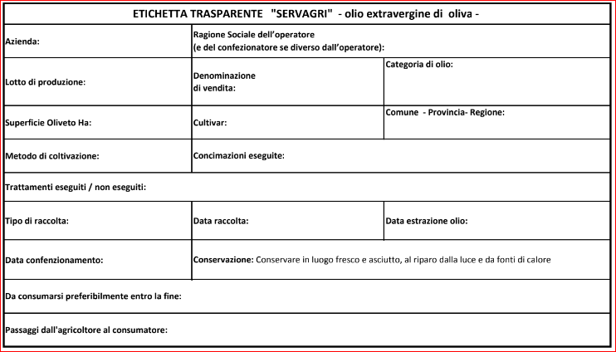
LE LABEL DE QUALITÉ SERVAGRI

Slide 37
Quels sont les avantages du Marque de qualité SERVAGRI
Les avantages de la marque profitent à tous
– des producteurs aux consommateurs
initiatives de commercialisation en faveur des produits sont financées par l'Union européenne et gérées par SERVAGRI.
Ces initiatives profitent à tous les producteurs. :
 SERVAGRI organise des foires, des campagnes promotionnelles et des événements à titre d'initiatives dédié aux marchés de gros, journées portes ouvertes et dégustations
 sponsoring d'événements par SERVAGRI
 SERVAGRI publie également des annonces dans les médias locaux et nationaux
dans la presse spécialisée

Slide 38
Quels sont les avantages du Marque de qualité SERVAGRI
Les avantages de la marque profitent à tous
– des producteurs aux consommateurs
. Les producteurs peuvent également utiliser la marque de manière indépendante.
 en l'appliquant sur les emballages et les étiquettes, ils peuvent bénéficier de ses notoriété
 peut être appliqué et affiché sur du matériel promotionnel, sur des comptoirs et dans les médias, comme les publicités et les publicités télévisées
 le matériel est mis à disposition des utilisateurs de la marque photographie, étiquettes, livres de recettes et gadgets.

Slide 39
Quels sont les avantages du Marque de qualité SERVAGRI
Les avantages de la marque profitent à tous
– des producteurs aux consommateurs
Pour le consommateur final, le label de qualité SERVAGRI...
 c'est une marque reconnaissable et fiable qui identifie des produits alimentaires de qualité et produits localement

Slide 40
Merci
d'attention
et meilleurs vœux pour une bonne huile d'olive vierge extra SERVAGRI à tous

